Slide 1
INFORMACJA Z DZIAŁAŃ WÓJTA
ZA OKRES OD 31.05. DO 26.07.2013 r.

Slide 2
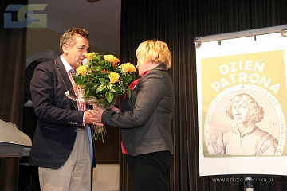
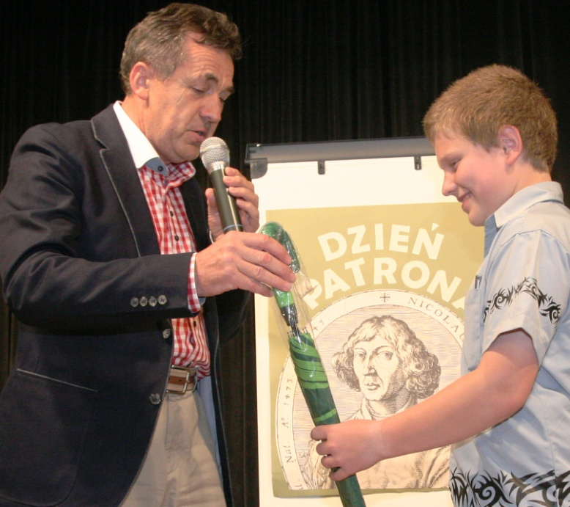
6 czerwca
Udział w Dniu Patrona w Zespole Szkół im. Mikołaja Kopernika w Męcince

Slide 3
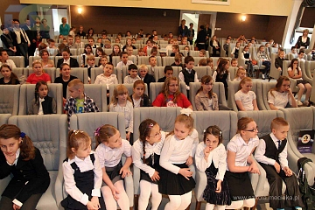
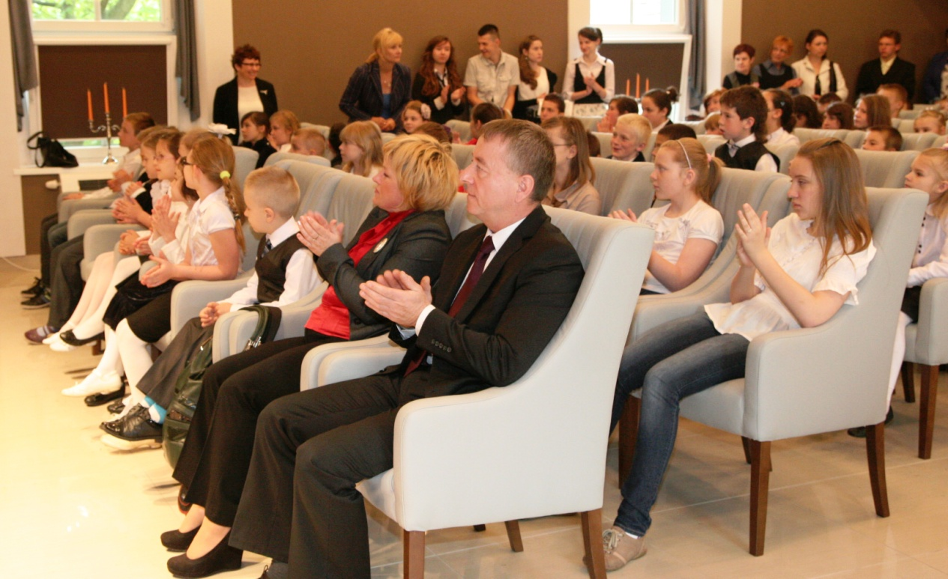

Slide 4
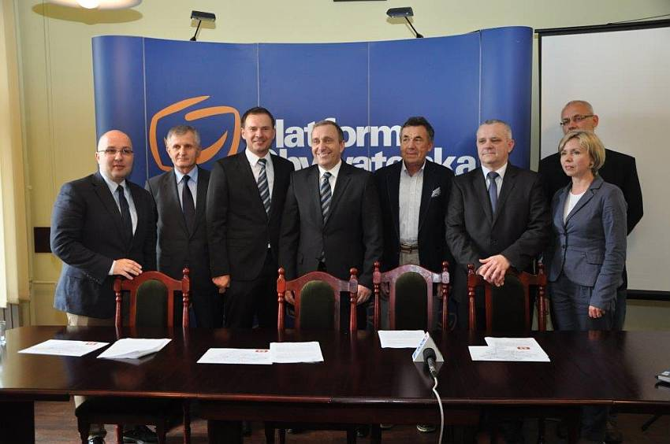
10 czerwca
Spotkanie dotyczące budowy drogi S3

Slide 5
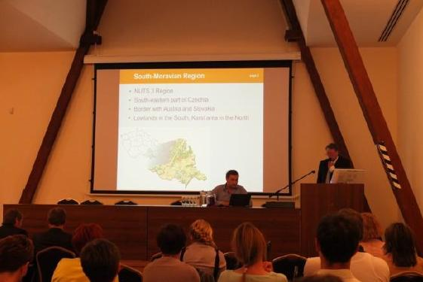
14 czerwca
Udział w konferencji „Transformacja krajobrazu wiejskiego Dolnego Śląska” w Ponadnarodowym Centrum Kongresu w Pawłowicach we Wrocławiu

Slide 6
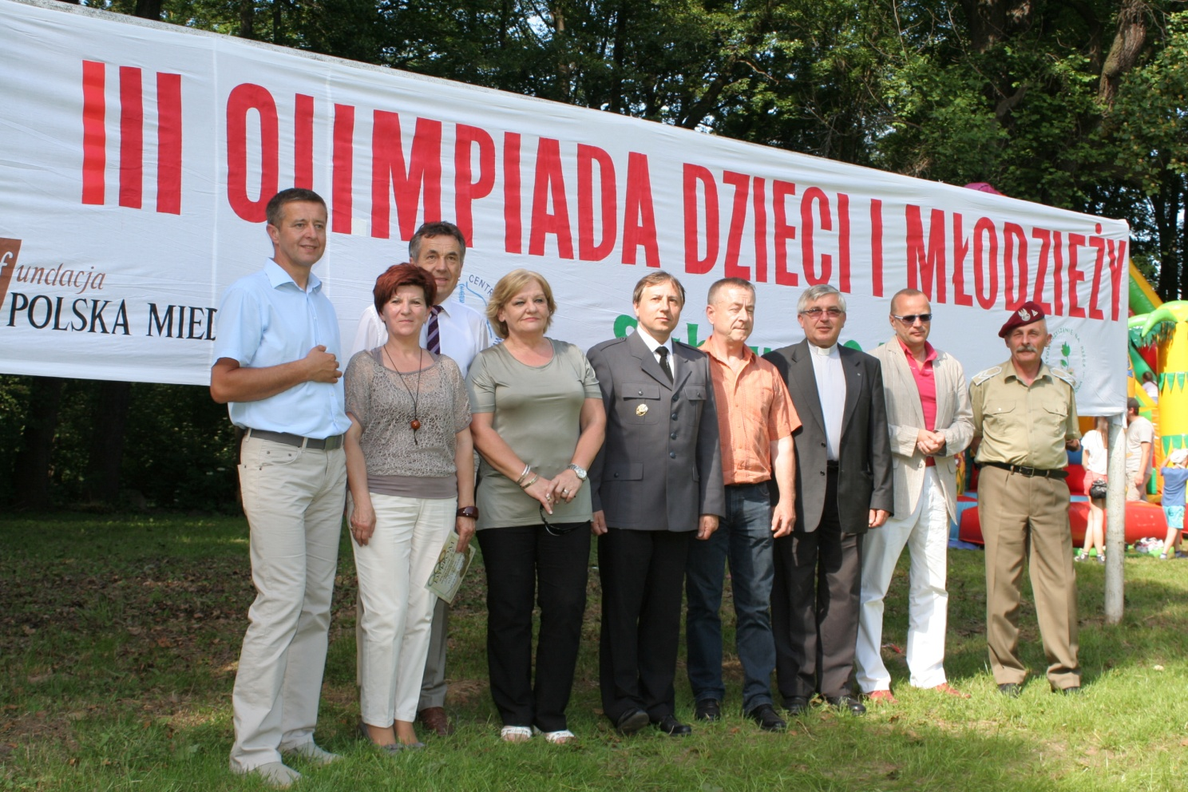
16 czerwca
Udział w Święcie Tulipanowca w Sichowie

Slide 7
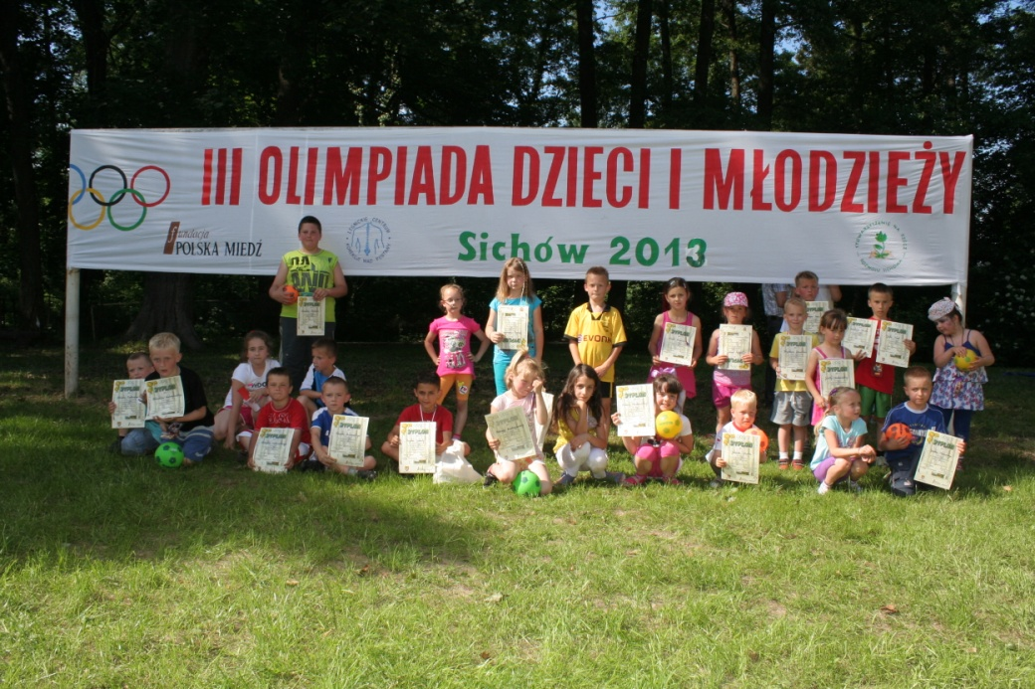
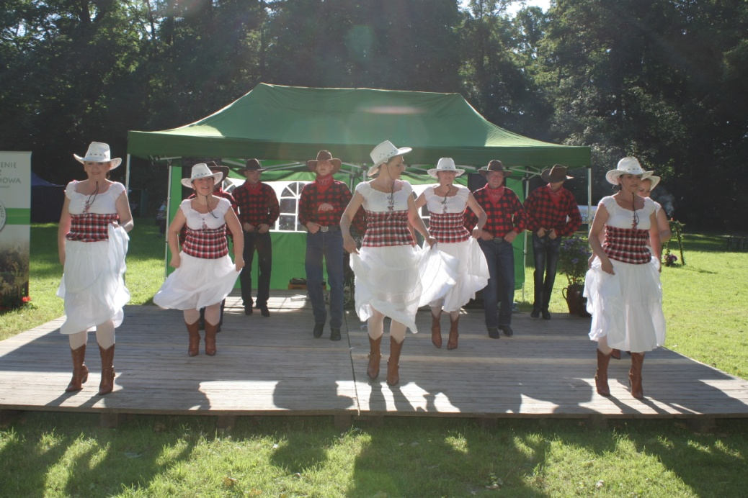
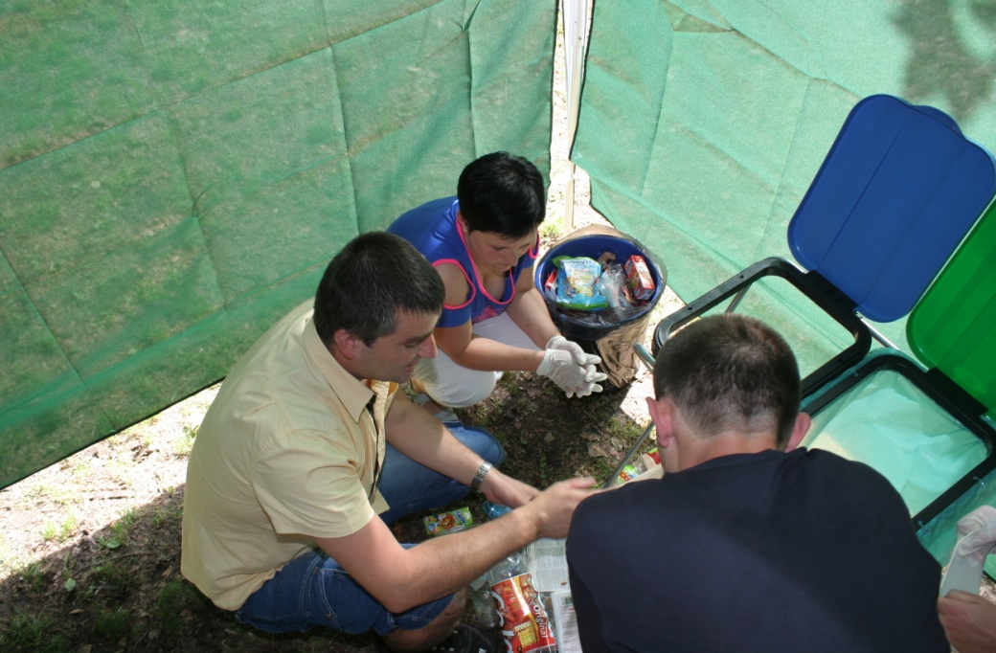
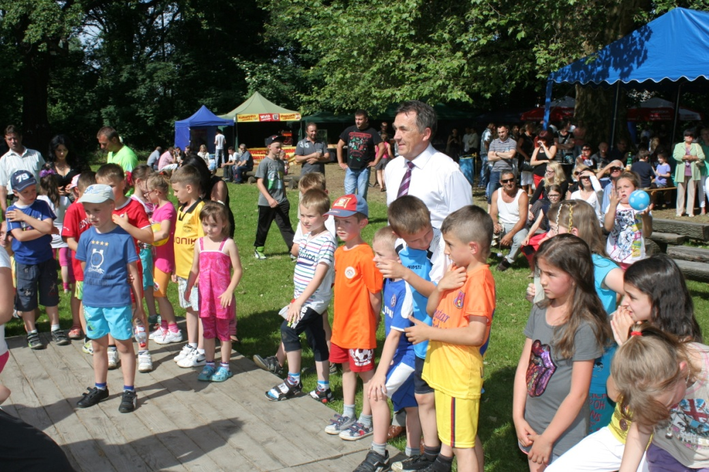

Slide 8
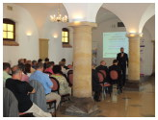
18 czerwca
Udział w spotkaniu na temat Strategii Rozwoju Dolnego Śląska w Ośrodku Transferu Wiedzy i Technologii w Krotoszycach

Slide 9
20 czerwca
Spotkanie z p. Jarosławem Wojciechowskim Dyrektorem Zarządzania Kryzysowego Dolnośląskiego Urzędu Wojewódzkiego na temat drogi w Muchowie.

Slide 10
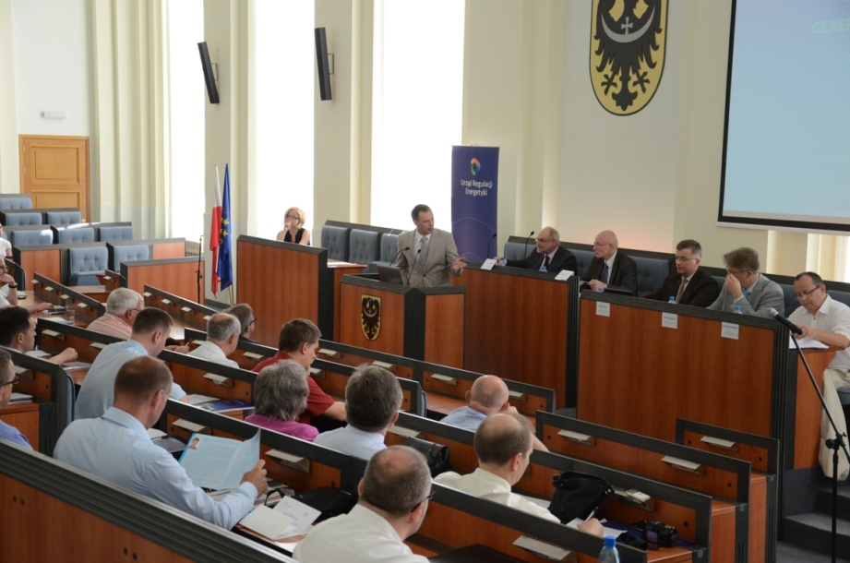
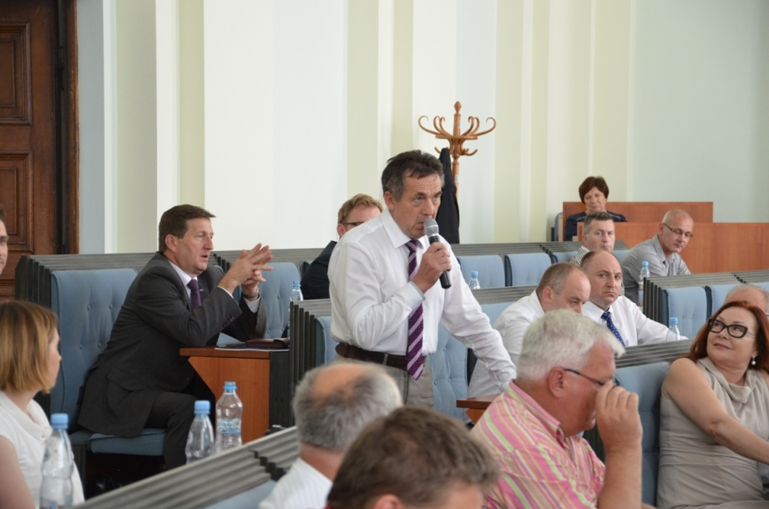
20 czerwca
Udział w konferencji „Bariery rozwoju energetyki rozproszonej ze szczególnym uwzględnieniem Dolnego Śląska” w Dolnośląskim Urzędzie Wojewódzkim

Slide 11
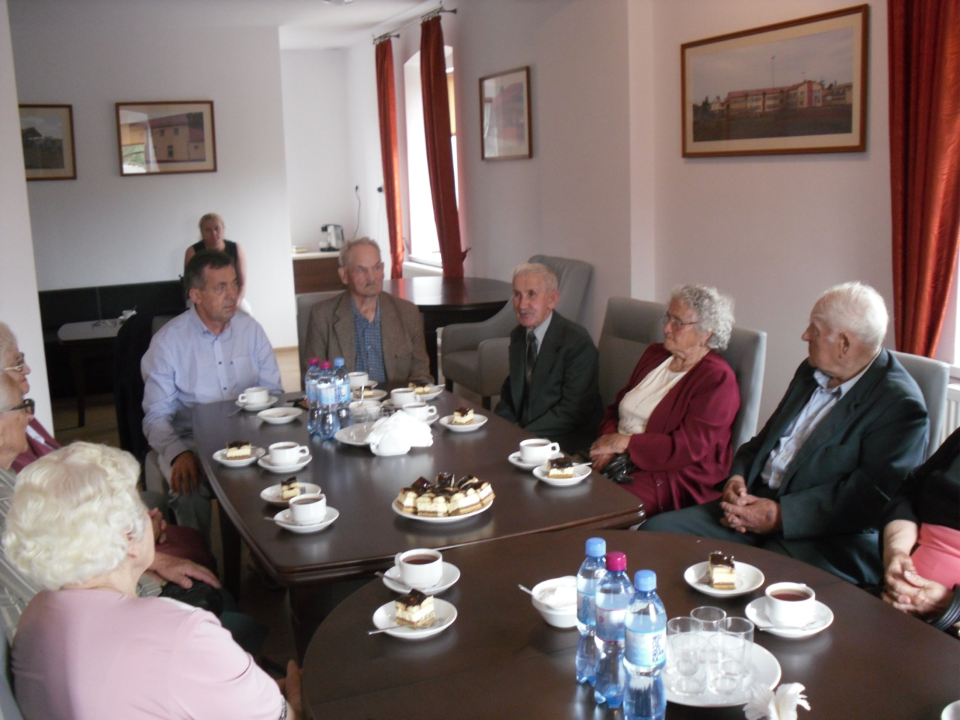
22 czerwca
Spotkanie z kombatantami w Gminnym Obiekcie Kulturalno – Edukacyjnym w Męcince

Slide 12
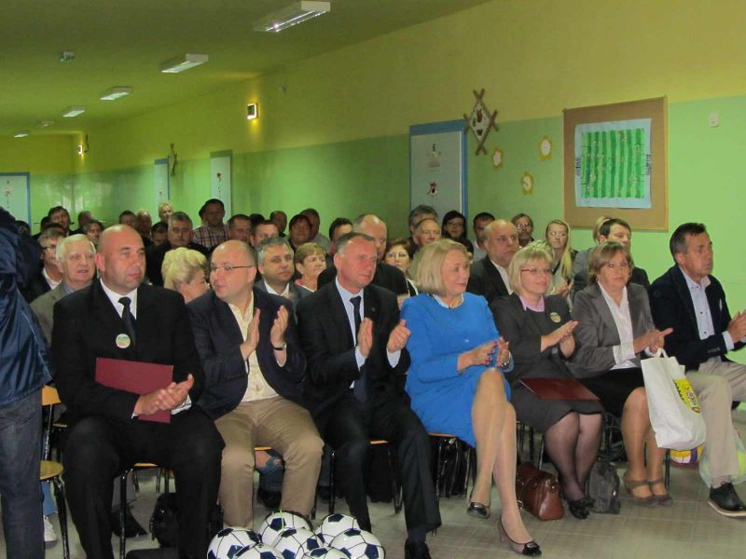
26 czerwca
Udział w otwarciu boiska Orlik w Snowidzy

Slide 13
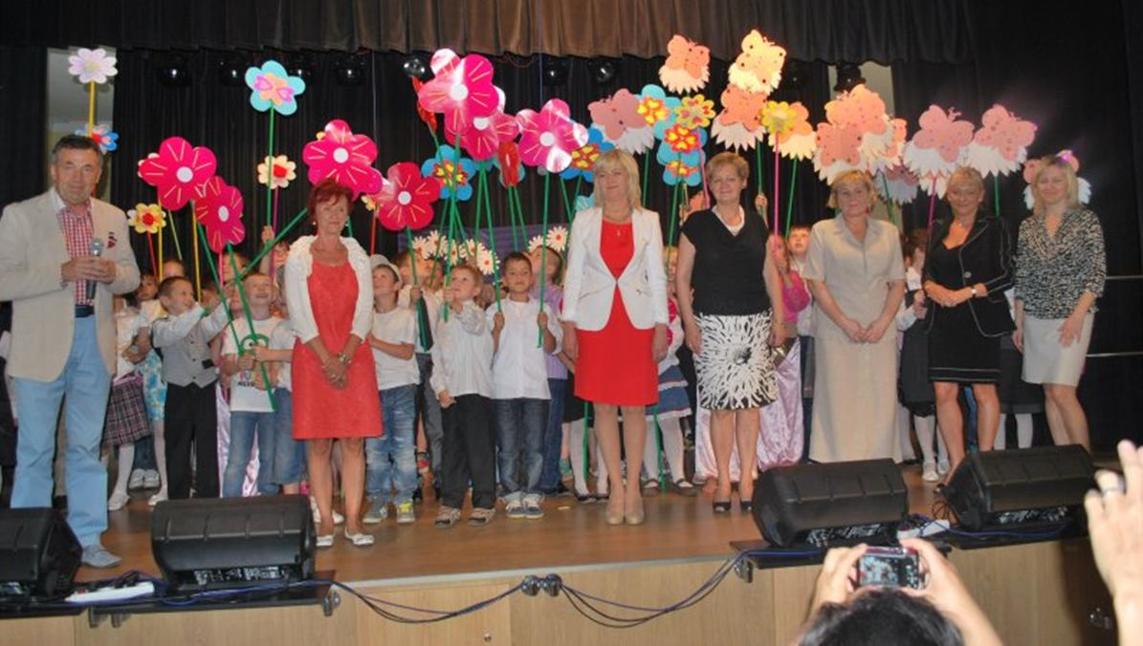
24 czerwca
Udział w Dniu Rodziny w Szkole Podstawowej w Piotrowicach

Slide 14
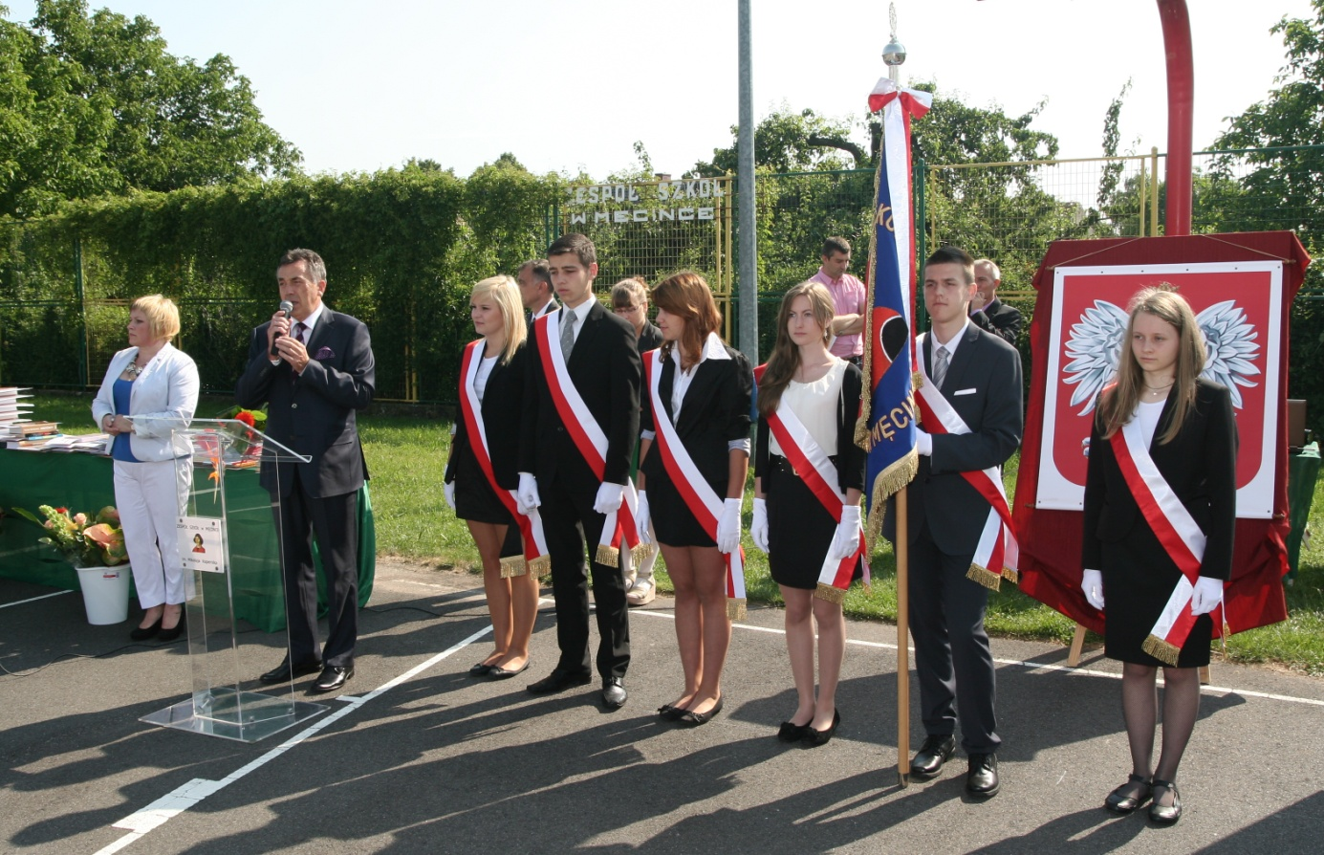
27 czerwca
Udział w uroczystościach zakończenia roku szkolnego w Męcince

Slide 15
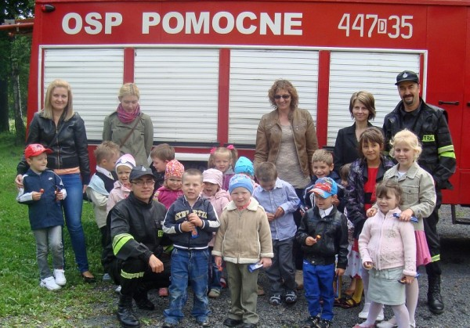
27 czerwca
Udział w zakończeniu roku szkolnego w przedszkolu „Krasnoludki” w Pomocnem

Slide 16
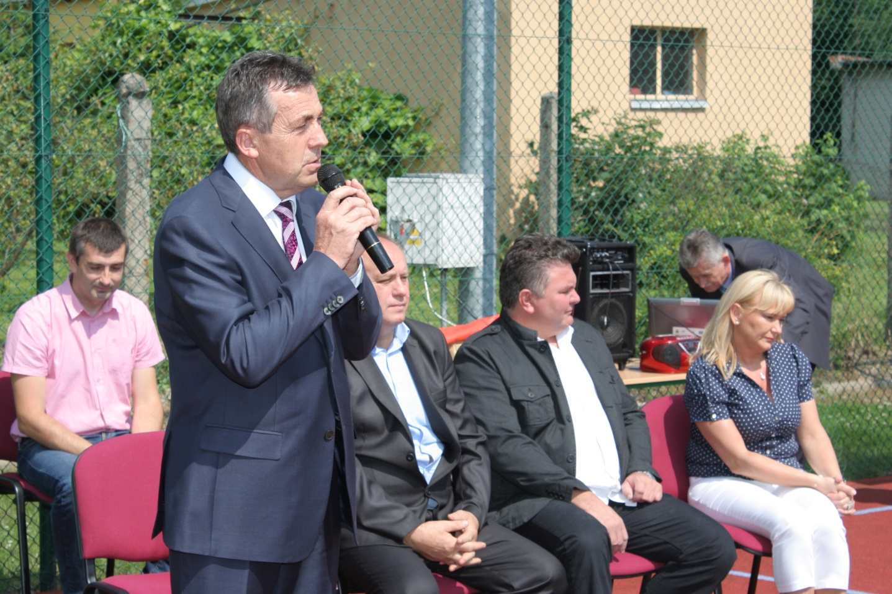
28 czerwca
Udział w uroczystościach zakończenia roku szkolnego w Piotrowicach

Slide 17
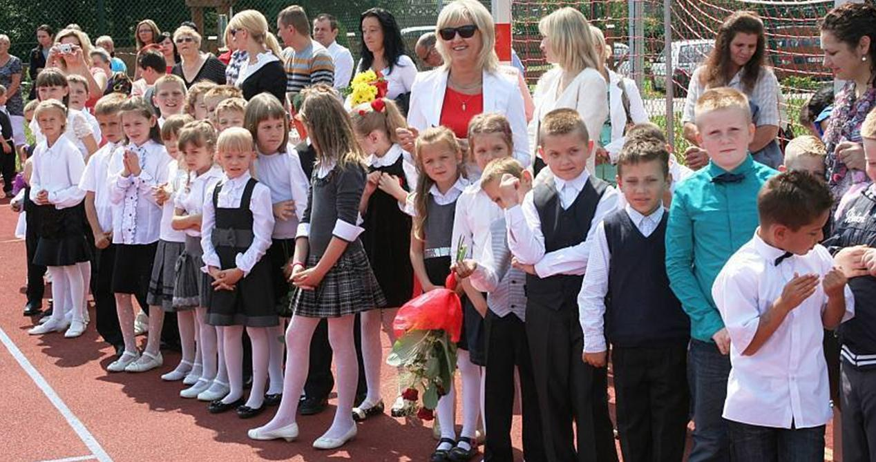

Slide 18
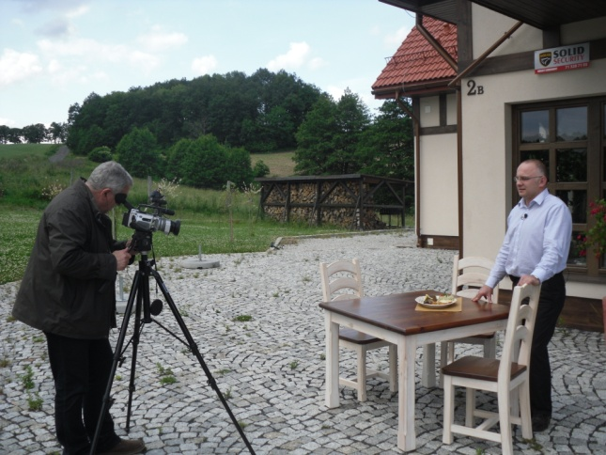
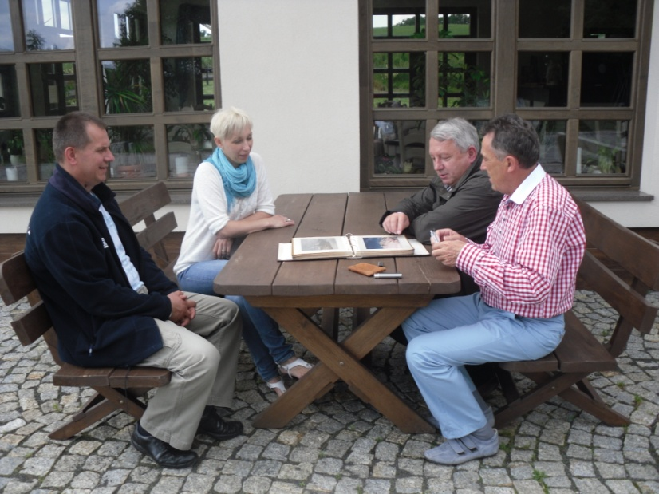

27 – 28 czerwca
Udział w opracowywaniu materiału telewizyjnego do programu „Teraz Wieś” TVP Wrocław

Slide 19
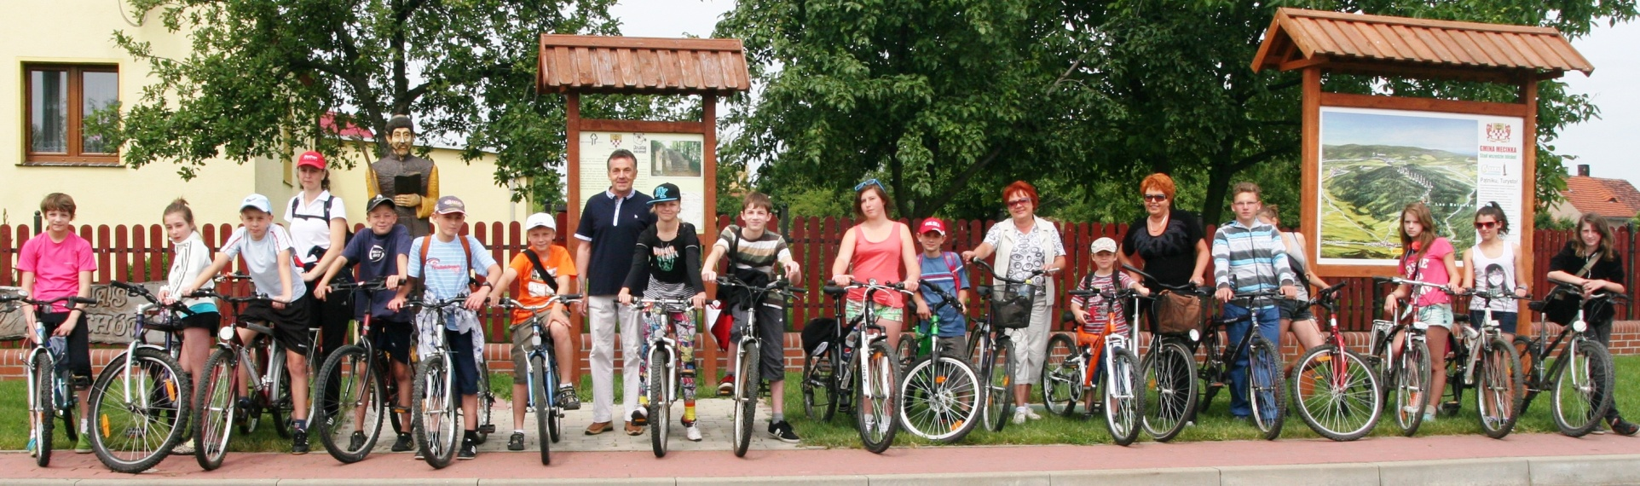
29 czerwca
Udział w rajdzie rowerowym organizowanym przez Towarzystwo Miłośników Piotrowic

Slide 20
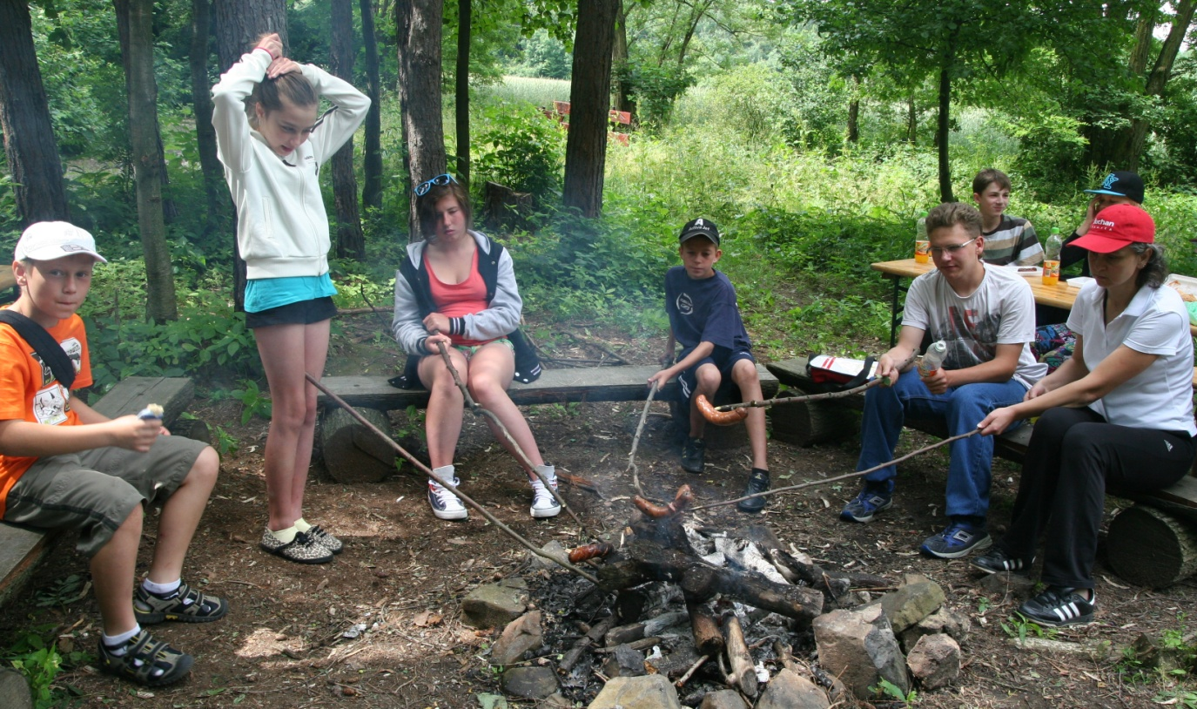
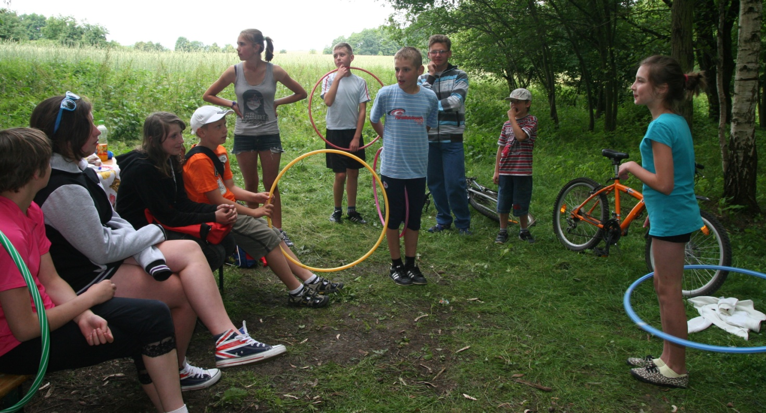

Slide 21
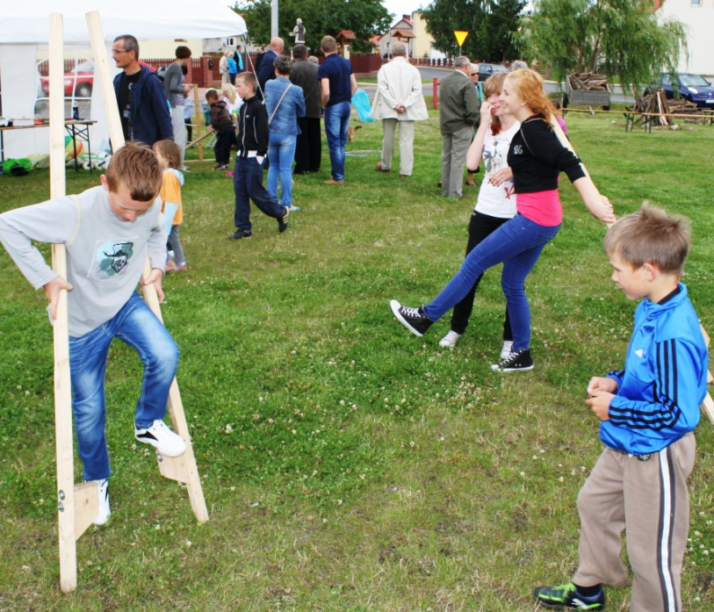
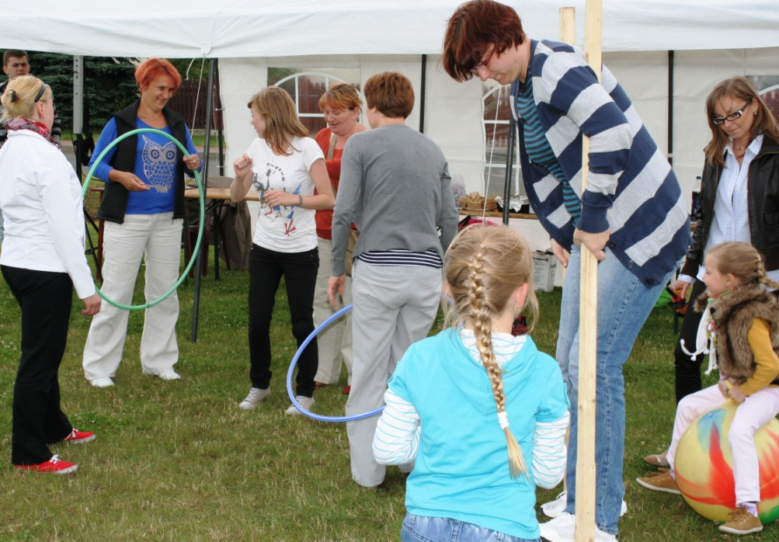
30 czerwca
Udział w festynie rodzinnym w Męcince

Slide 22
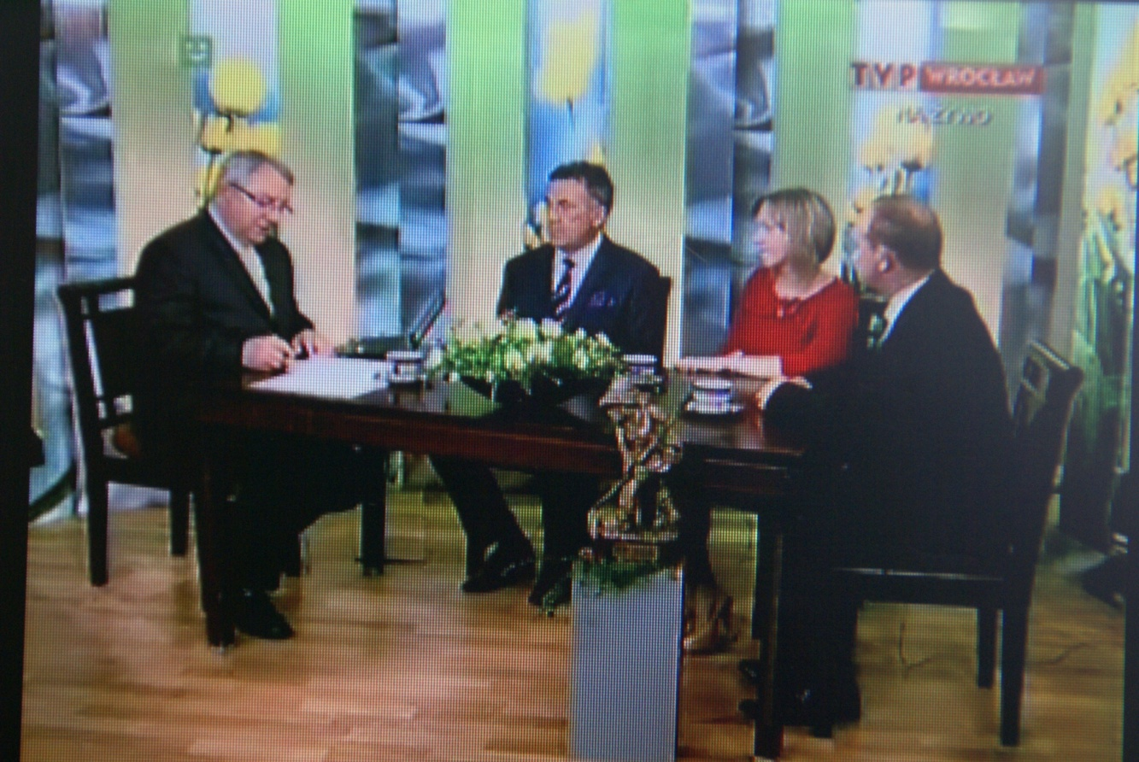
30 czerwca
Udział w programie „Teraz Wieś” red. Jana Kędzierskiego TVP Wrocław

Slide 23
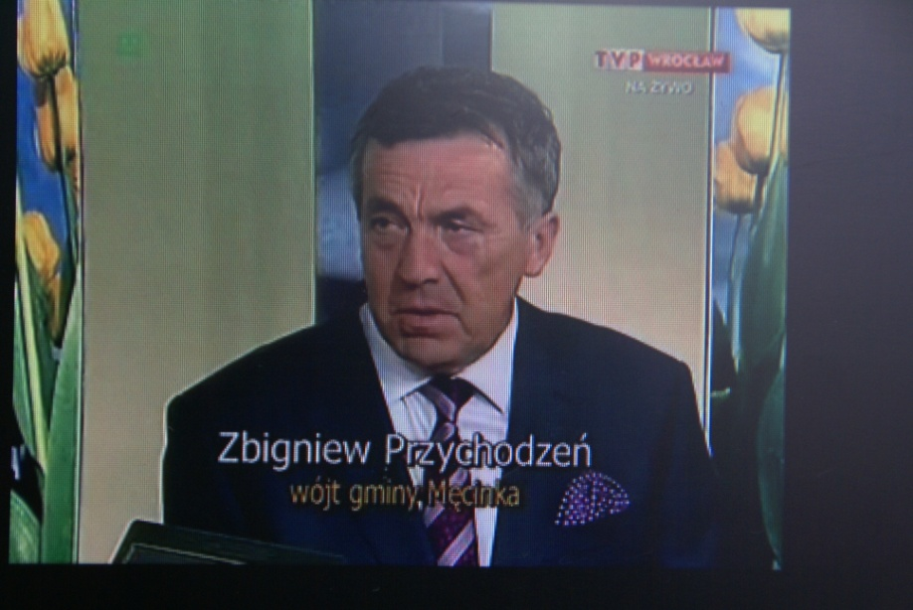
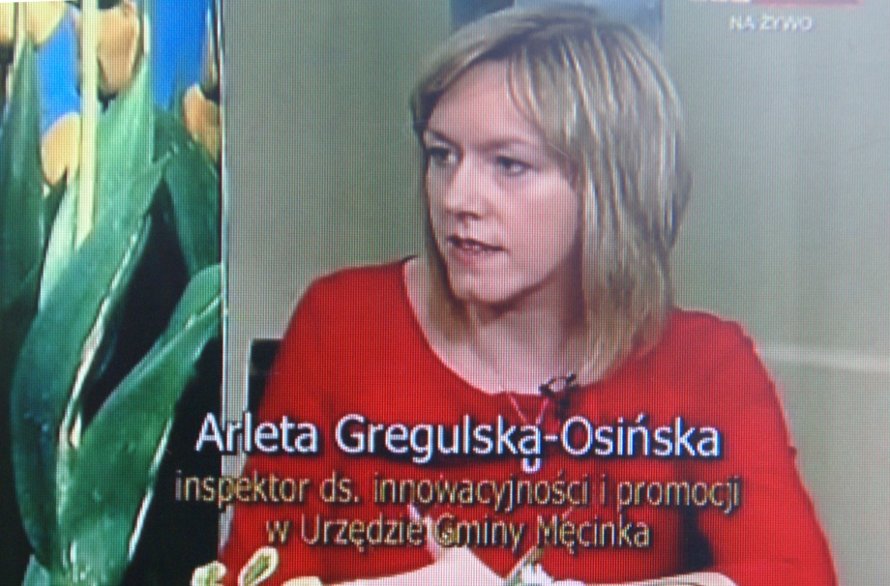
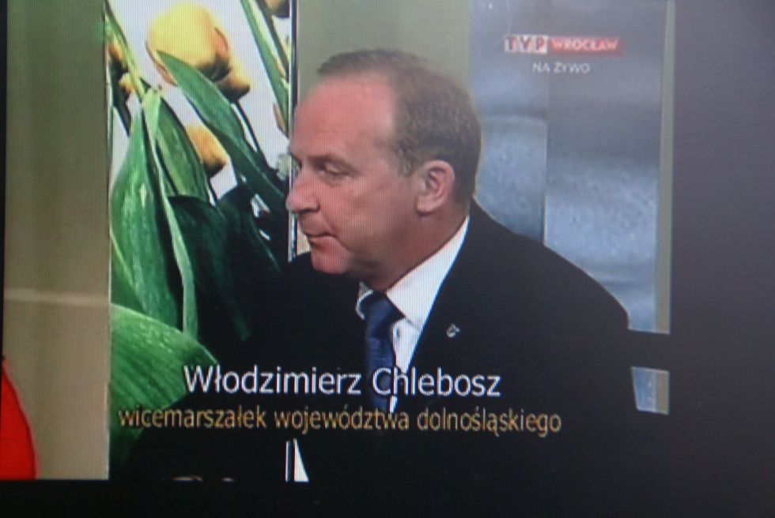

Slide 24
1 lipca
Spotkanie w Urzędzie Gminy Zagrodno na temat budowy farm wiatrowych

Slide 25
2 lipca
Udział w spotkaniu z kombatantami w Muchowie

Slide 26
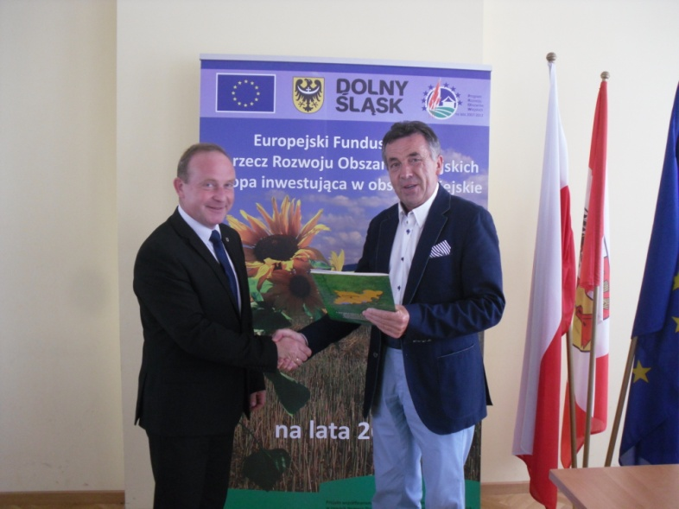
5 lipca
Podpisanie umów z Marszałkiem Województwa Dolnośląskiego na dofinansowanie projektów:
Utworzenie ciągu komunikacyjnego pomiędzy obiektami infrastruktury społecznej w Piotrowicach;
Remont świetlicy w Chełmcu.

Slide 27
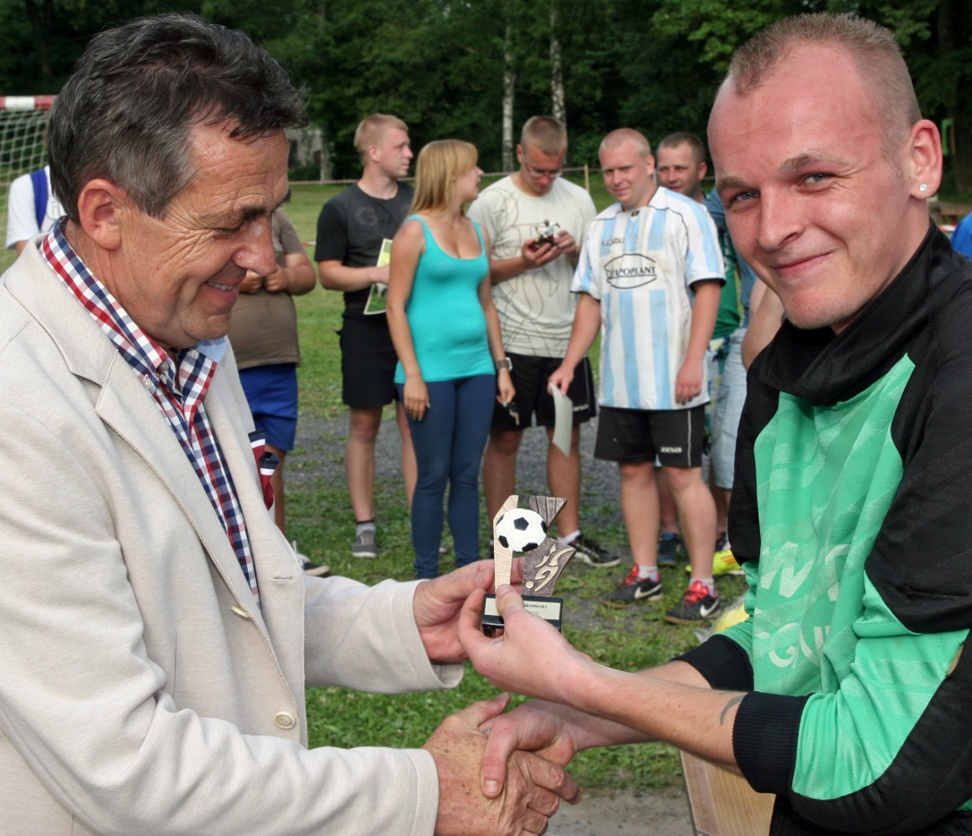
6 lipca
Udział w rozgrywkach piłki nożnej COPA Pomocne

Slide 28
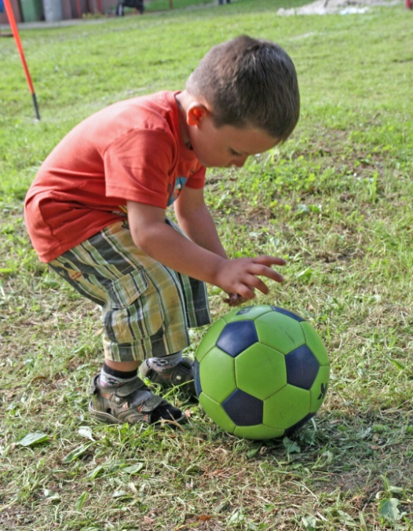
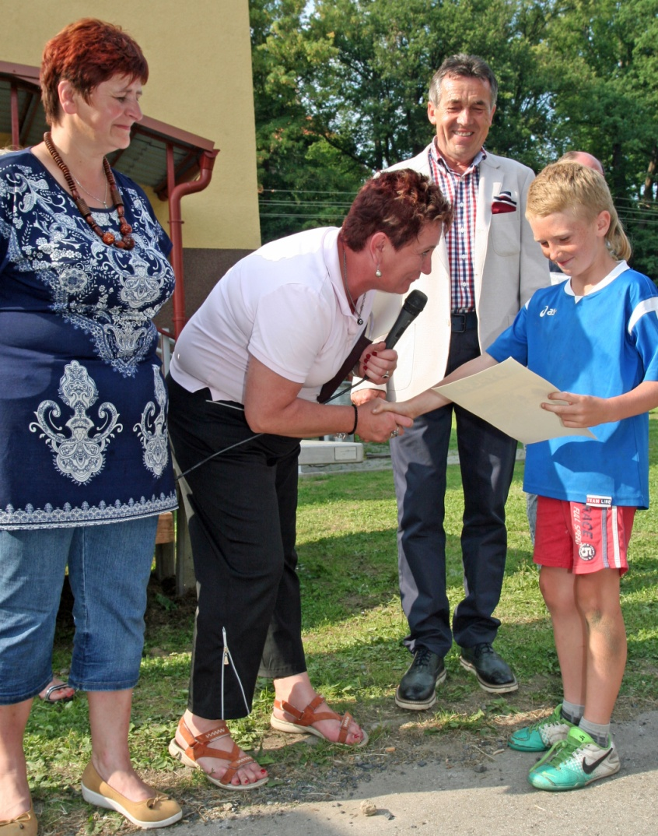
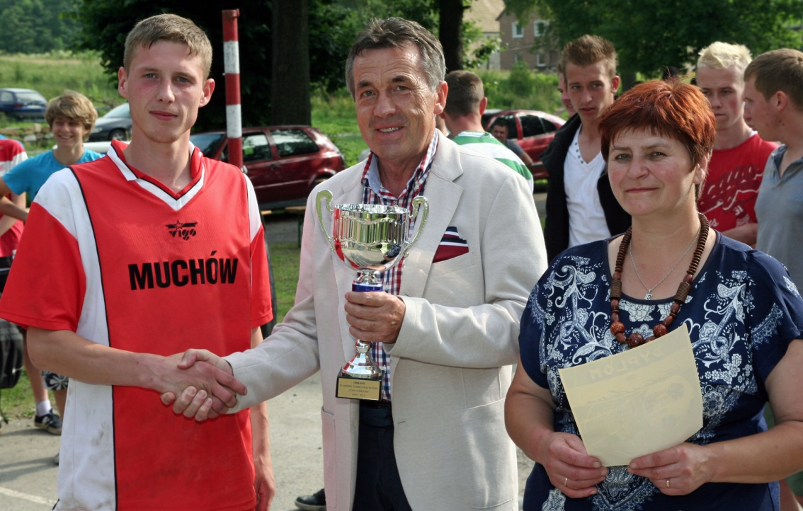

Slide 29
9 lipca
Spotkanie z p. Aleksnadrem Kostuniem wójtem gminy Legnickie Pole na temat farm wiatrowych.

Slide 30
10 lipca
Spotkanie z p. Andrzejem Wojdyłą prezesem spółki SANIKOM z Lubawki na temat umowy na zagospodarowanie odpadami komunalnymi

Slide 31
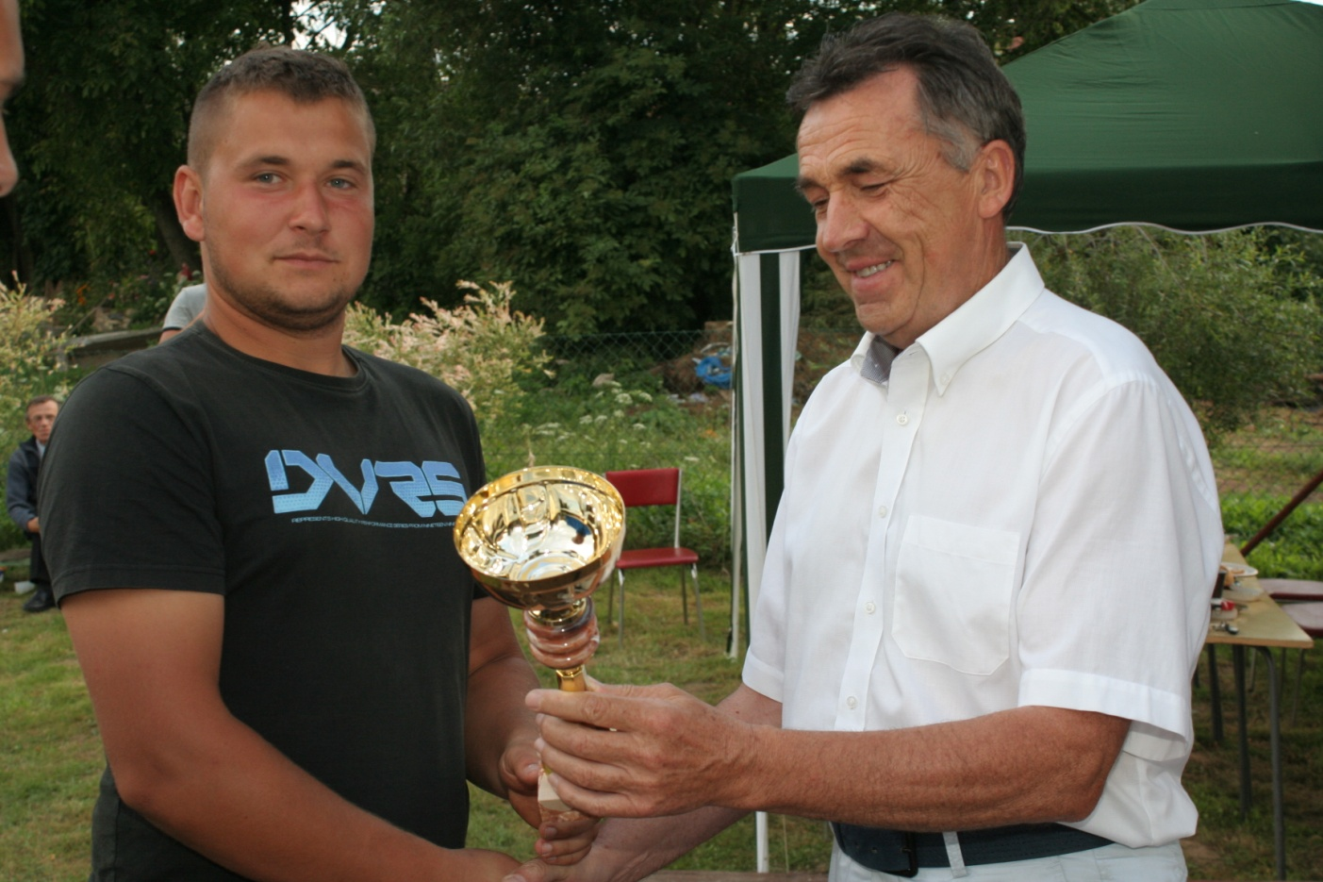
13 lipca
Udział w Gminnym Turnieju o Puchar Wójta Gminy Piłki Siatkowej w Słupie

Slide 32
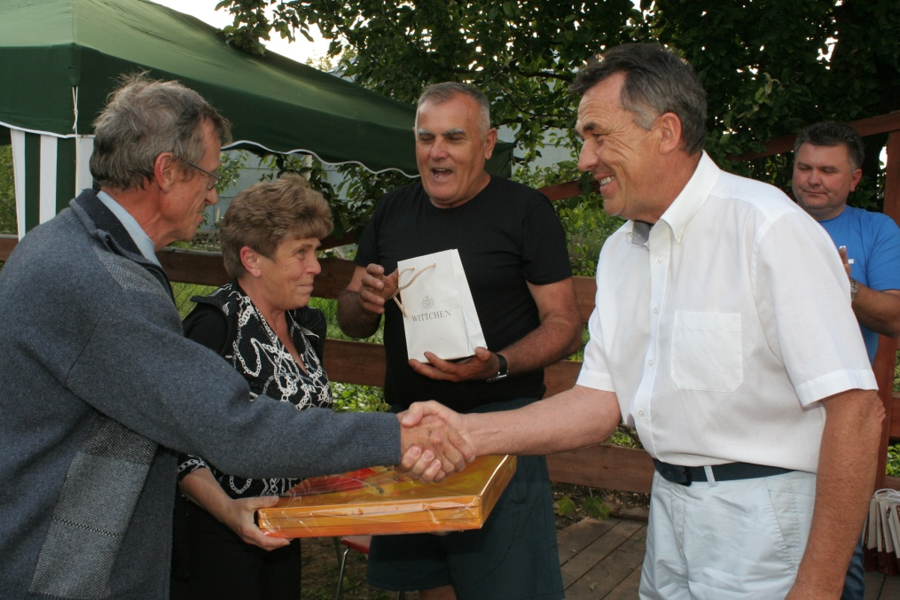
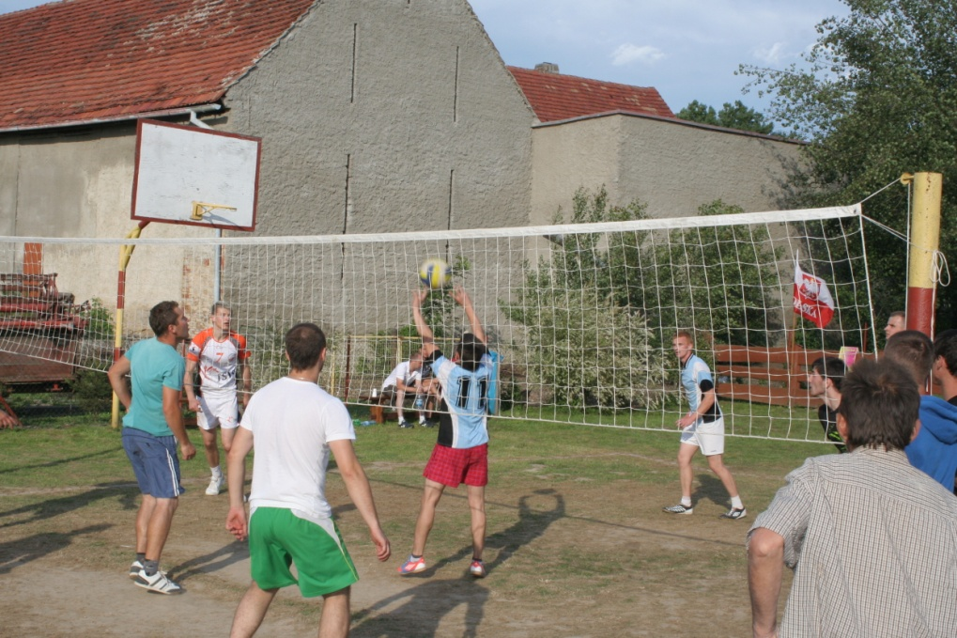
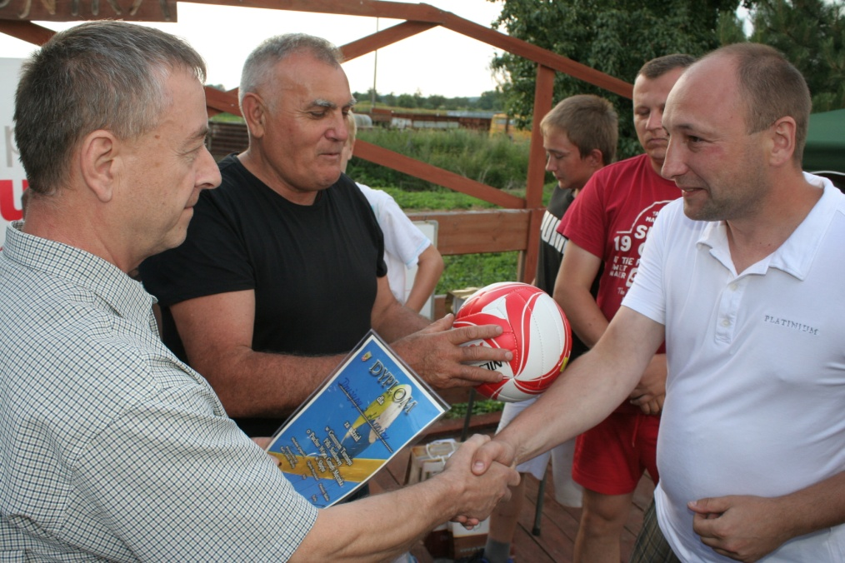
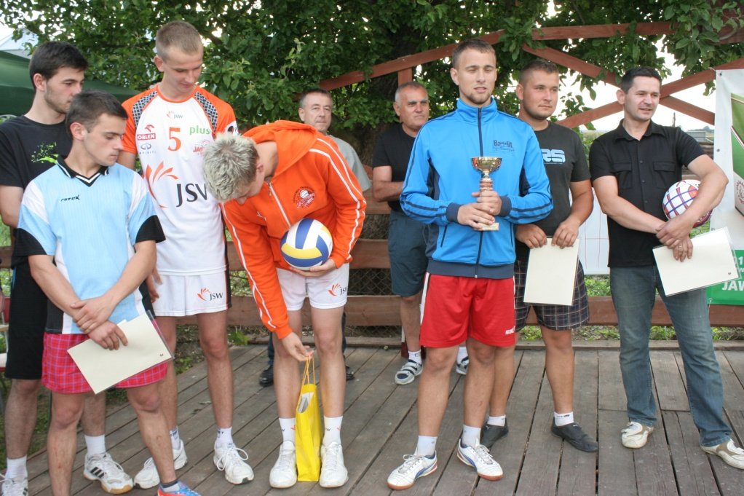

Slide 33
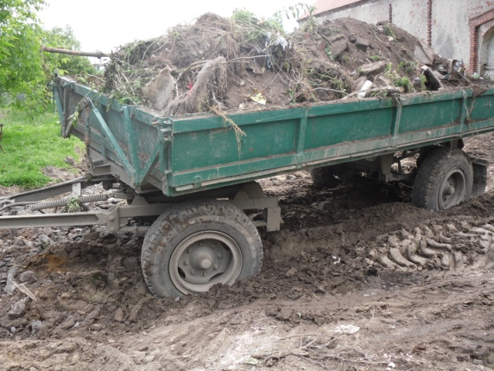
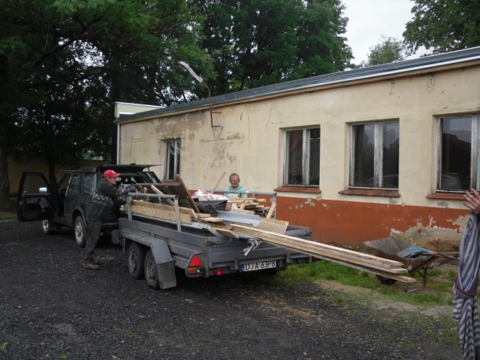
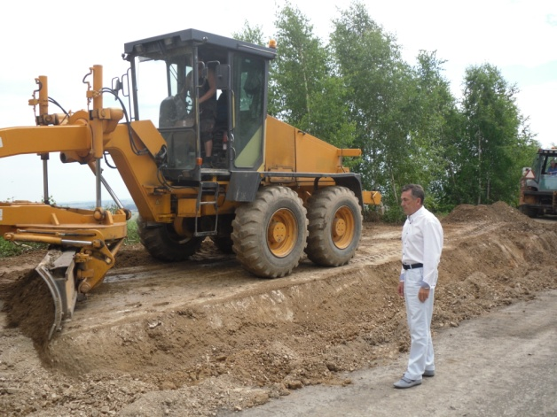
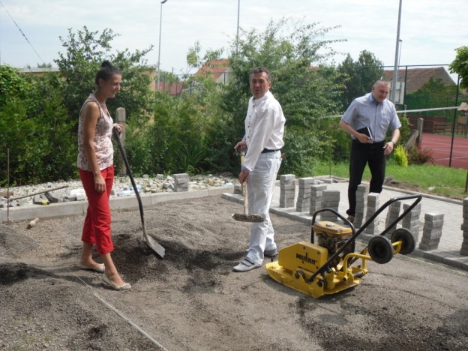
15 lipca
Kontrola inwestycji:
Budowa parkingu w Piotrowicach
Budowa PSZOK
Przebudowa drogi w Chełmcu
Remont świetlicy w Sichowie, Sichówku i Chroślicach

Slide 34
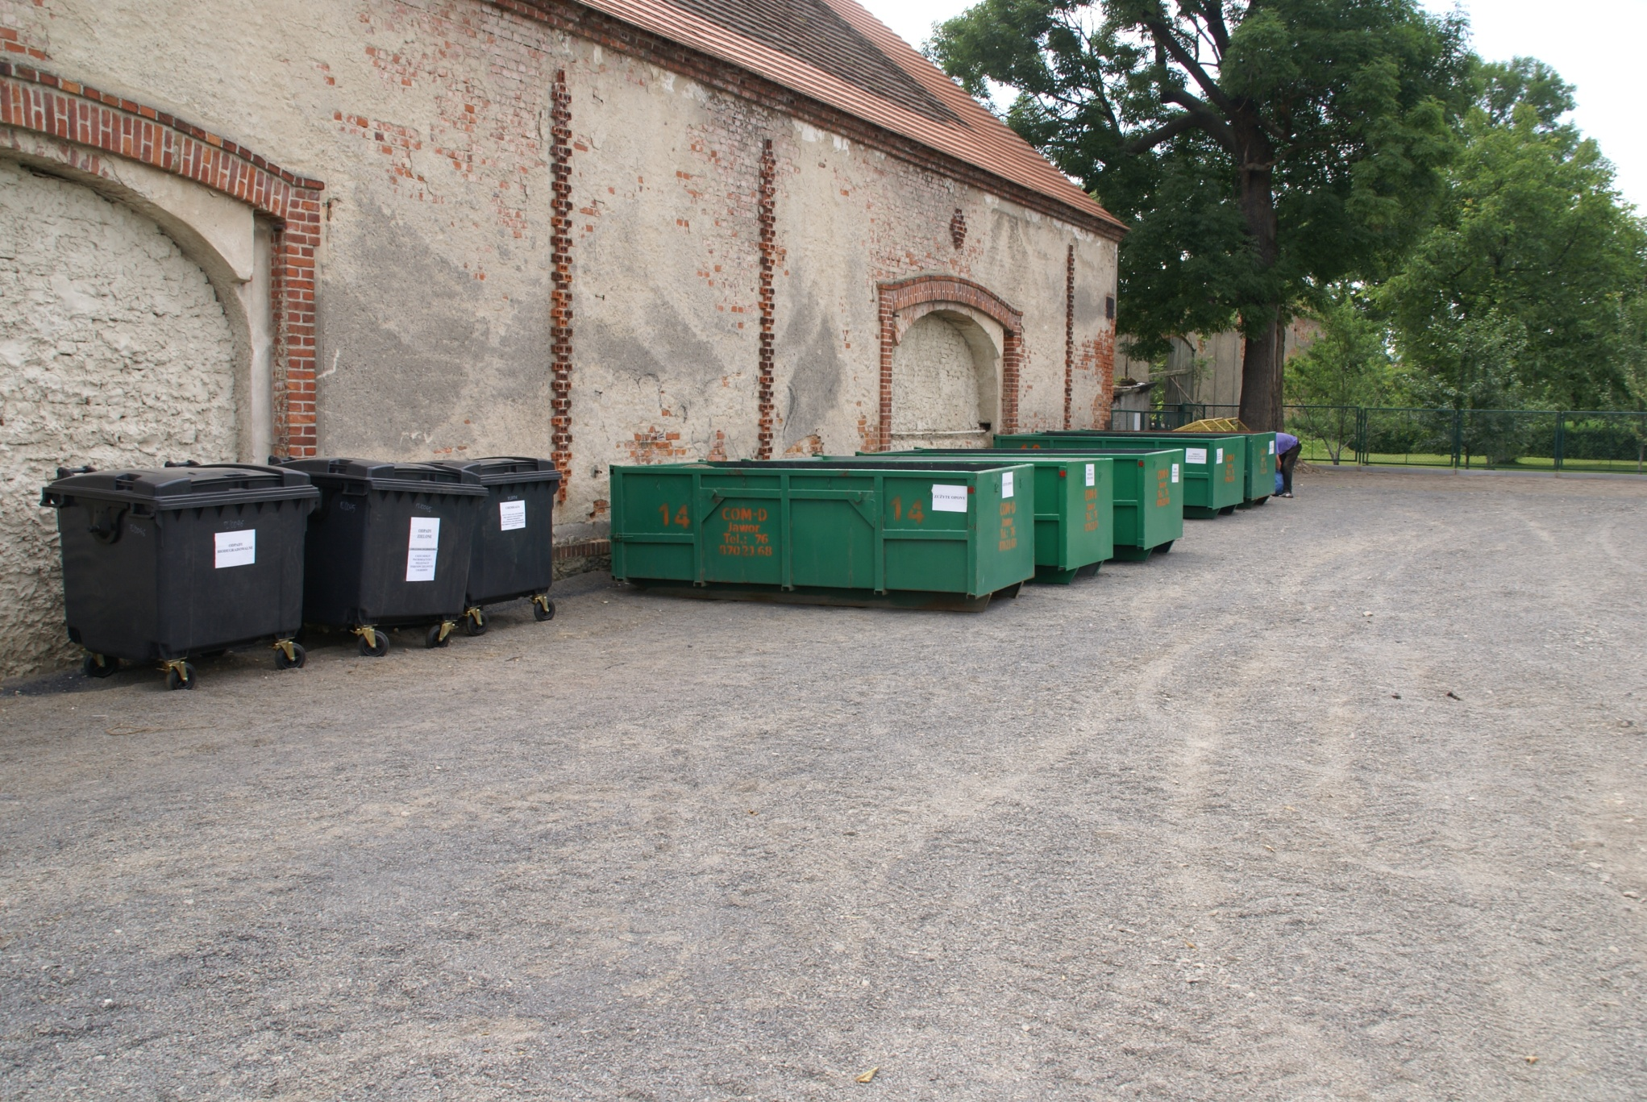

Slide 35
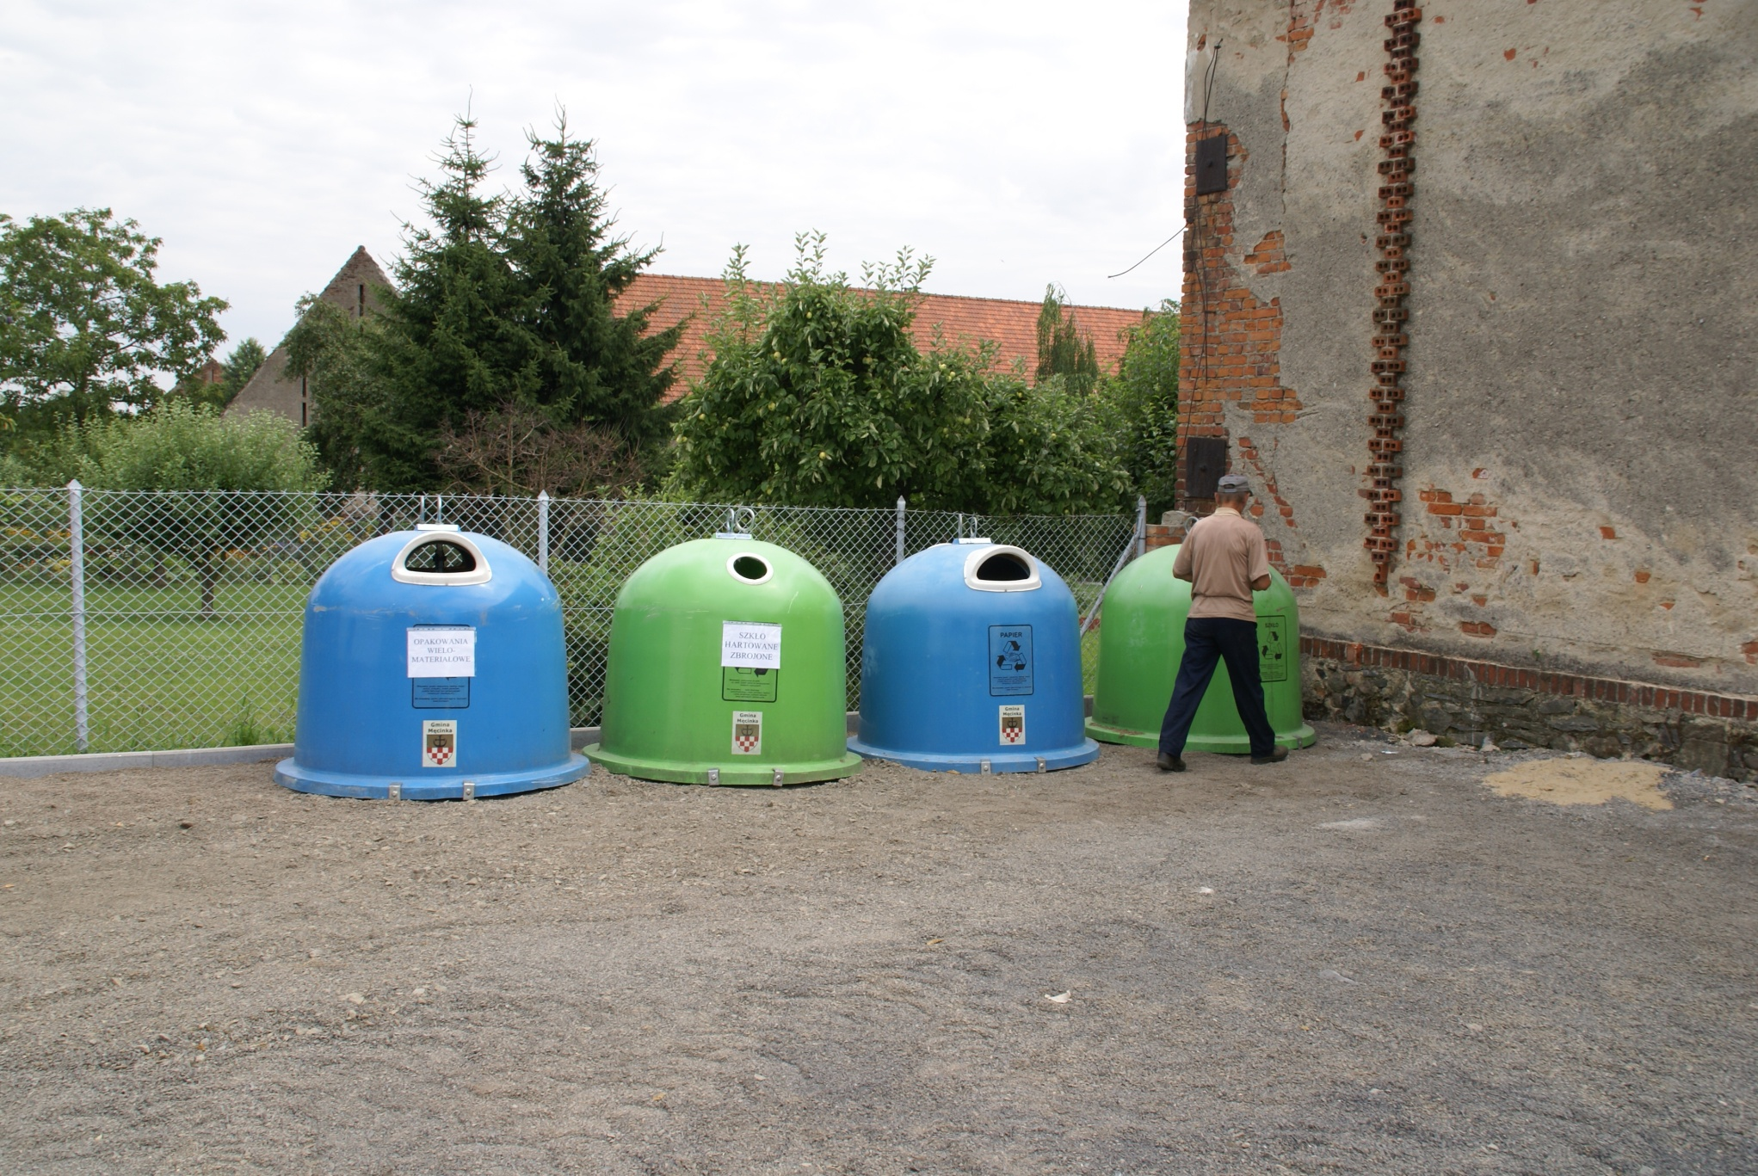

Slide 36
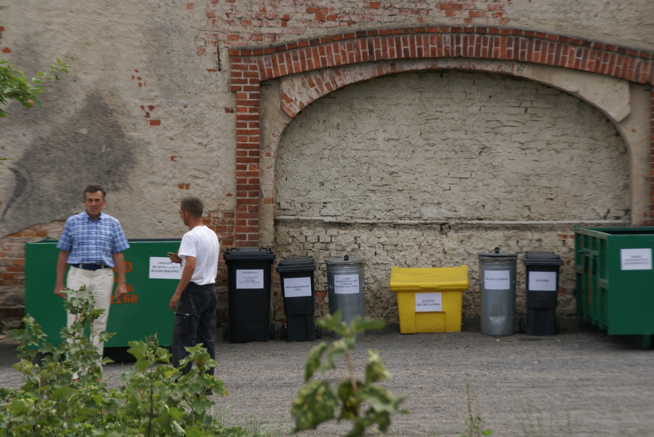

Slide 37
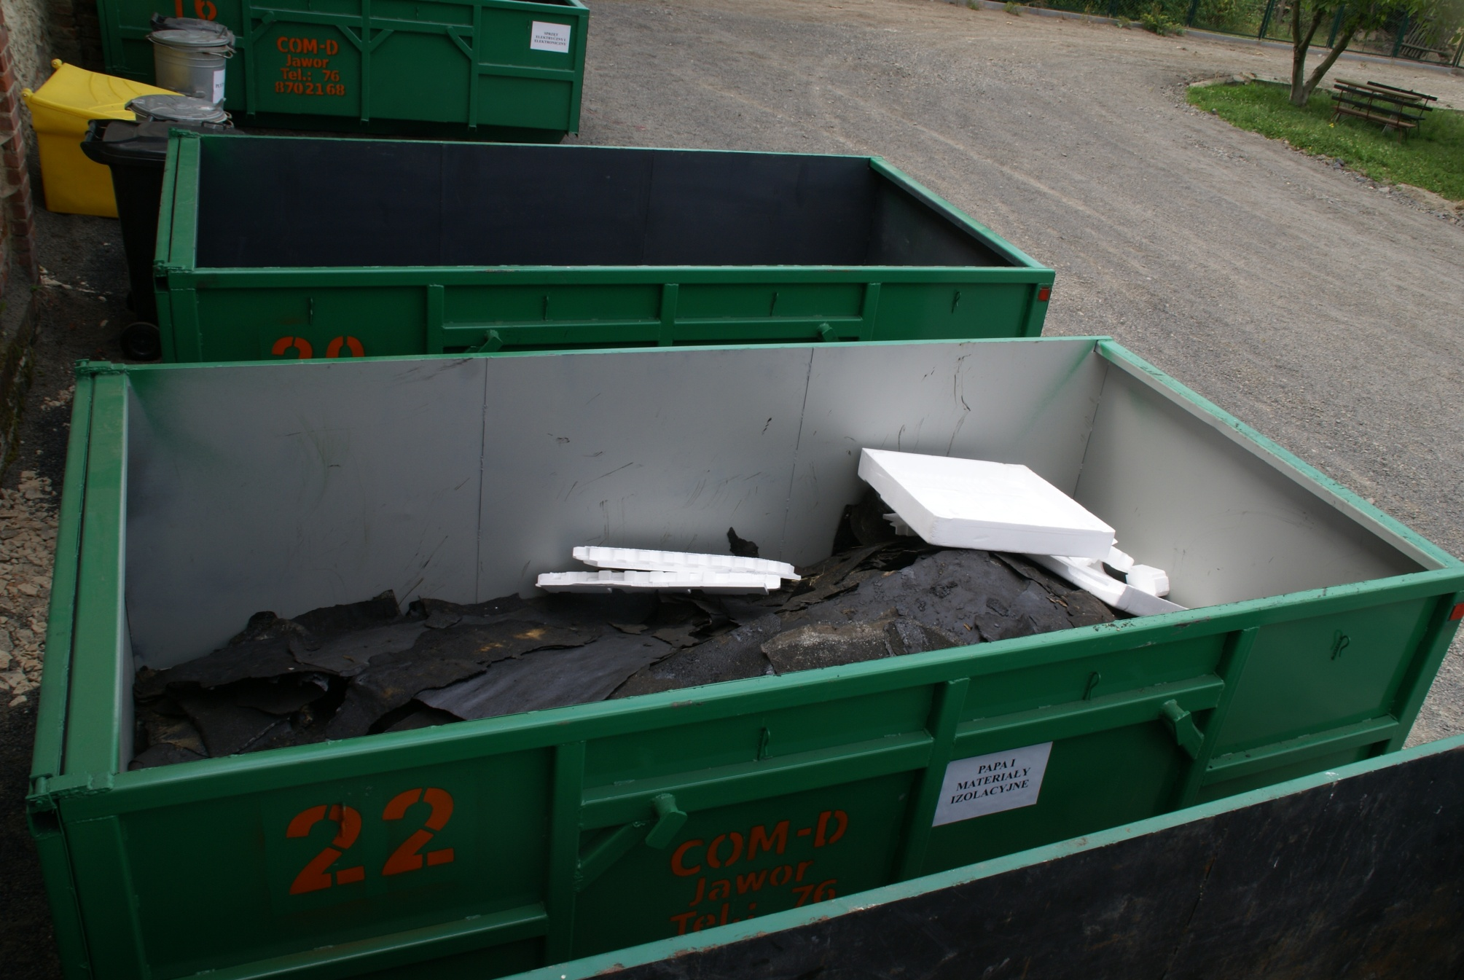

Slide 38


Nadzór nad pracownikami gospodarki wodno – ściekowej podczas istniejącej awarii tranzytu wodnego Jawor - Piotrowice

Slide 39
16 lipca
Spotkanie z dyrektorem departamentu w Ministerstwie Administracji i Cyfryzacji w Warszawie na temat dofinansowania strat powodziowych na terenie gminy Męcinka

Slide 40
17 lipca
Udział w uroczystej Gali Rankingu Samorządów Rzeczpospolitej w Warszawie
Od dziewięciu lat Kapituła dziennika wybiera najlepsze miasta i gminy tworząc „Ranking Samorządów Rz”. Na czele komisji stoi prof. Jerzy Buzek.
Samorządy, w tym 1576 gmin wiejskich, oceniane były w dwóch etapach. Pierwszy przeprowadzony został na podstawie danych z Ministerstwa Finansów. Wyłonionych zostało 564 samorządy, które zostały zakwalifikowane do drugiego etapu i jednocześnie zaproszone do wypełnienia ankiety m.in. na temat współpracy z organizacjami pozarządowymi, promocji gminy, zagospodarowania przestrzennego.
W przedmiotowym rankingu gmina Męcinka zajęła wysokie 52 miejsce, na 1576 gmin wiejskich w Polsce i 4 w województwie dolnośląskim.
Podczas uroczystej Gali obecni byli prof. Jerzy Buzek oraz Elżbieta Bieńkowska Minister Rozwoju Regionalnego.

Slide 41


Slide 42



Slide 43

23 lipca
Udział w pracach komisji konkursu „Najpiękniejsza Wieś Dolnośląska” Urzędu Marszałkowskiego Województwa Dolnośląskiego.

Slide 44


18 lipca
Kontrola inwestycji:
- remont świetlicy w Sichowie

Slide 45



Slide 46


18 lipca
Kontrola inwestycji:
- remont świetlicy w Sichówku

Slide 47

26 lipca
Spotkanie z wicewojewodą dolnośląskim dr Ewą Mańkowską i dyrektorem Wydziału Bezpieczeństwa i Zarządzania Kryzysowego Robertem Korzeniowskim

Slide 48
PRZETARGI :
1) 31 maja 2013 r. ogłoszono przetarg dot. PRZEBUDOWY ISTNIEJĄCEJ DROGI GMINNEJ W SICHOWIE (Numer ogłoszenia: 96189 – 2013). Teren objęty zamówieniem : dz. nr 307/2; 287; 290; 291; 292/2; 293; 294; 295; 296; 85/1; 85/2; 86/2; 73/2; 74; 79.
2) 06 czerwca 2013 r. zawarto umowę z Przedsiębiorstwem Usług Komunalnych van Gansewinkel Legnica Sp. z o.o. ul. Spokojna 15 dotyczącą : „Odbióru stałych odpadów komunalnych od właścicieli nieruchomości zamieszkałych, położonych na terenie Gminy Męcinka”.
3) 11 czerwca 2013 r. ogłoszono przetarg dot. ZAKUPU PALIW PŁYNNYCH (Numer ogłoszenia: 107517 – 2013) . Zakres zamówienia obejmuje sukcesywne bezgotówkowe zakupy paliw płynnych na stacji/stacjach paliw wykonawcy w ilości 24 000 litrów oleju napędowego do pojazdów oraz 1000 litrów benzyny bezołowiowej 95 do kanistrów ( do obsługi urządzeń) na potrzeby gminy Męcinka.

Slide 49
4) 12 czerwca 2013 r. unieważniono przetarg dot. PRZEBUDOWY ISTNIEJĄCEJ DROGI GMINNEJ W SICHOWIE (Numer ogłoszenia: 96189 – 2013) : w dokumentach opisujących przedmiot zamówienia przyjęto wykluczające się dane dotyczące parametrów technicznych przebudowy istniejącej drogi. To oznaczało konieczność ponownego zweryfikowania dokumentacji projektowej.
5) 13 czerwca 2013 r. ogłoszono przetarg dot.: PRZEBUDOWY ISTNIEJĄCEJ DROGI GMINNEJ W SICHOWIE (Numer ogłoszenia: 111343 – 2013).

Slide 50
6) 17 czerwca 2013 r. ogłoszono następujące przetargi:
1. Odbiór odpadów komunalnych od właścicieli nieruchomości zamieszkałych na terenie Gminy Męcinka - cz. II - odbiór selektywnie zebranych odpadów komunalnych z Punktu Selektywnego Zbierania Odpadów Komunalnych (PSZOK) w Męcince (Numer ogłoszenia: 114503 – 2013).
2. DOWOZY UCZNIÓW DO SZKÓŁ NA TERENIE GMINY MĘCINKA W ROKU
SZKOLNYM 2013-2014.( Numer ogłoszenia: 114633 – 2013).
7) 25 czerwca 2013 r. rozstrzygnięto następujące postępowania :
Odbiór odpadów komunalnych od właścicieli nieruchomości zamieszkałych na terenie Gminy Męcinka - cz. II - odbiór selektywnie zebranych odpadów komunalnych z Punktu Selektywnego Zbierania Odpadów Komunalnych (PSZOK) w Męcince .
2. DOWOZY UCZNIÓW DO SZKÓŁ NA TERENIE GMINY MĘCINKA W ROKU SZKOLNYM 2013-2014
3. ZAKUP PALIW PŁYNNYCH .

Slide 51
8) 27 czerwca 2013 r. podpisano umowy :
1. Odbiór odpadów komunalnych od właścicieli nieruchomości zamieszkałych na terenie Gminy Męcinka - cz. II - odbiór selektywnie zebranych odpadów komunalnych z Punktu
Selektywnego Zbierania Odpadów Komunalnych (PSZOK) w Męcince z : Przedsiębiorstwem Usługowo-Produkcyjnym i Handlowym „COM-D” Sp. z o.o. 59-400 Jawor ,ul. Poniatowskiego 25.
2. DOWOZY UCZNIÓW DO SZKÓŁ NA TERENIE GMINY MĘCINKA W ROKU SZKOLNYM 2013-2014 z : Przedsiębiorstwem Komunikacji Samochodowej TRANS-POL Sp. z o.o. 59-220 Legnica, Al. Rzeczypospolitej 24
3. ZAKUP PALIW PŁYNNYCH z : „PIEPRZYK” Aleksander Pieprzyk, ul. Sarnowska 18 a, 63-900 Rawicz.

Slide 52
9) 28 czerwca 2013 r. rozstrzygnięto postępowanie : PRZEBUDOWA ISTNIEJĄCEJ DROGI GMINNEJ W SICHOWIE .
10) 04 lipca 2013 r. podpisano umowę dot. PRZEBUDOWA ISTNIEJĄCEJ DROGI GMINNEJ W SICHOWIE Numer ogłoszenia: 111343 – 2013 z : Świdnickim Przedsiębiorstwem Budowy Dróg i Mostów Sp. z o.o. ul. Częstochowska 12 , 58-100 Świdnica.

Slide 53
Dziękuję za uwagę
Zbigniew Przychodzeń
Wójt Gminy Męcinka

